Slide 1
Кравчук І.О.

Slide 2
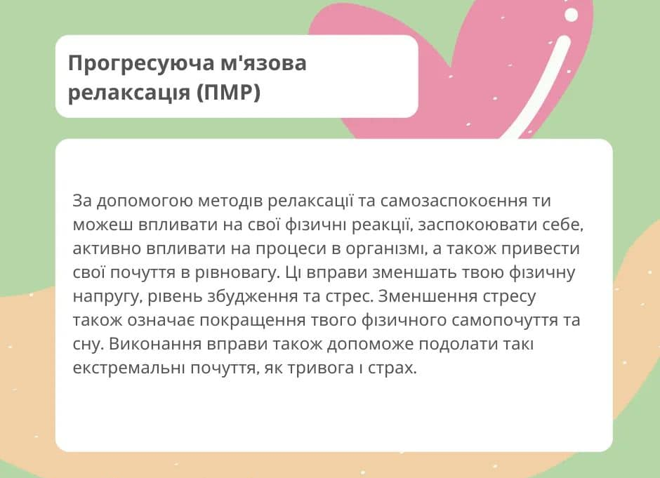

Slide 7
